Slide 1
Basado en el libro «Enséñales a Amar» Autor: Donna Habenicht

Slide 2
«Como ayudar al niño a crecer espiritualmente»

Slide 3
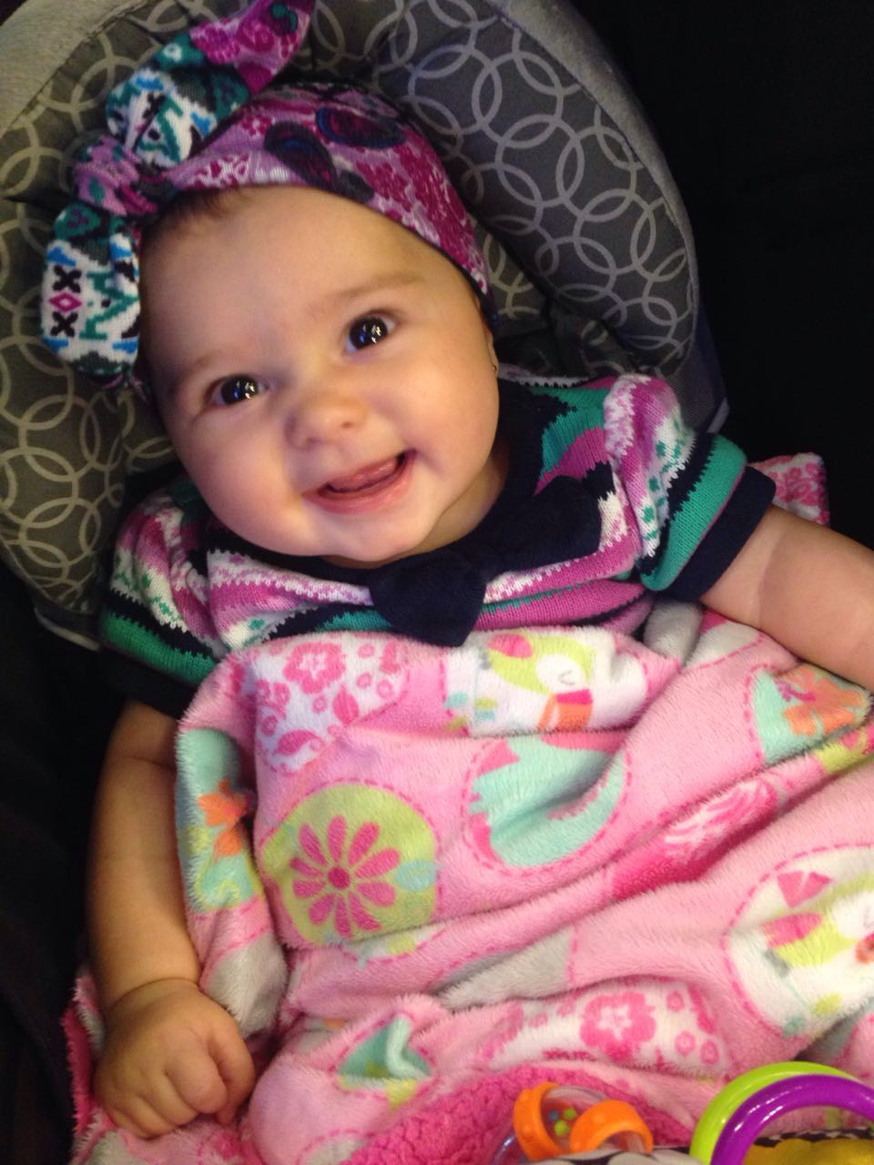

Slide 4
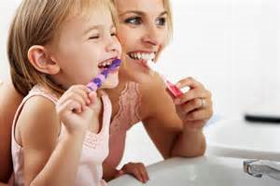
«Mientras la madre enseña a sus hijos a obedecerle porque la aman, les enseña las primeras lecciones de su vida cristiana. El amor de las madre representa ante el niño el amor de Cristo, y los pequeñuelos los que confían y obedecen a su madre están aprendiendo a confiar y obedecer al Salvador». Deseado de Todas la Gentes, pág. 474

Slide 5
«Confiad en Jehová perpetuamente, porque en Jehová el Señor está la fortaleza de los siglos» Isaías 26:4

Slide 6
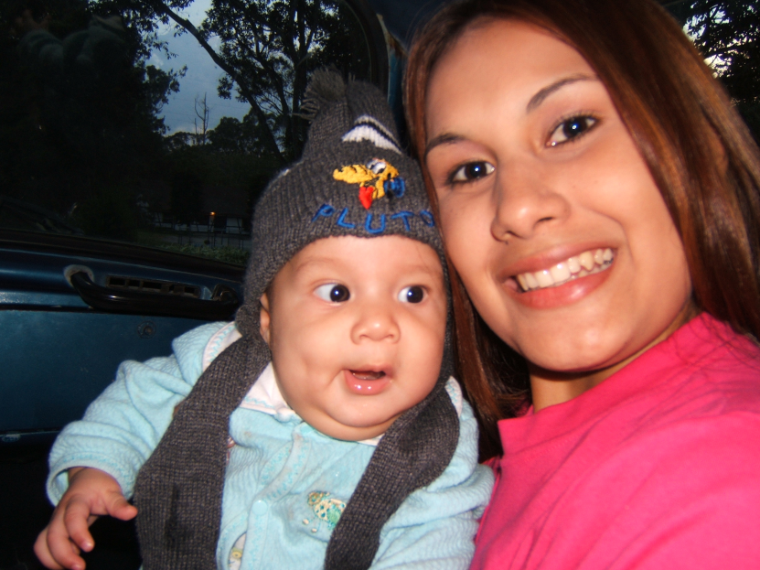
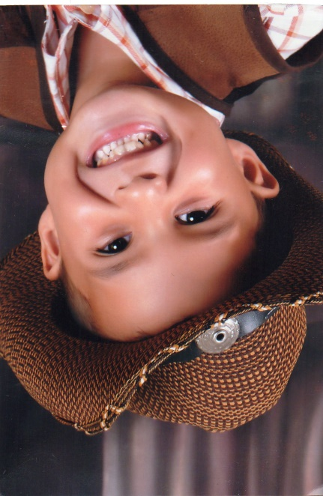
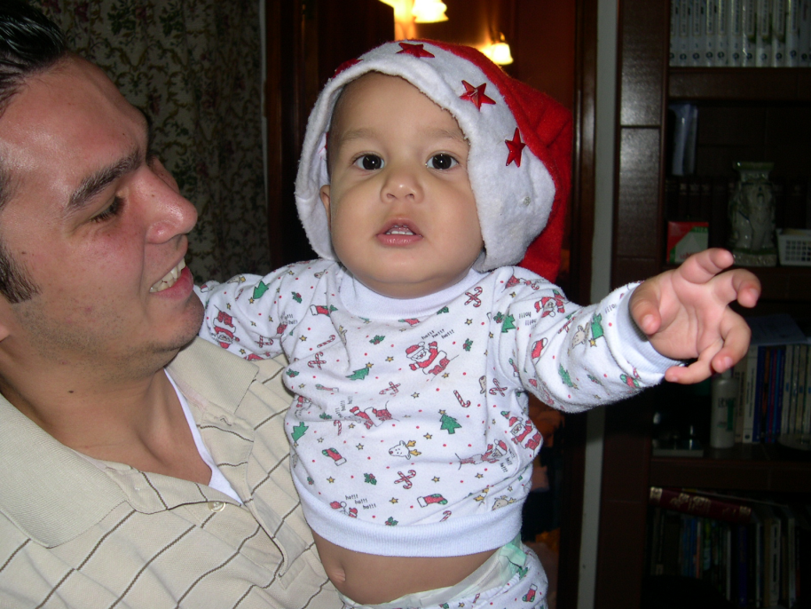
MISTERIO DEL CRECIMIENTO ESPIRITUAL. 1. EL AMOR 2. LA CONFIANZA 3. LA OBEDIENCIA

Slide 7
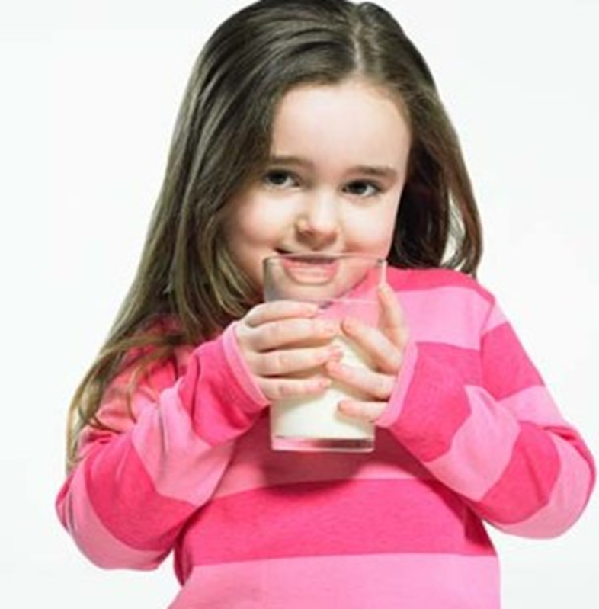
PADRES SINTONIZADOS PADRES SINTONIZADOS

Slide 8
ATENCIÓN ESCUCHAR FISIOLÓGICO EMOCIONAL

Slide 9
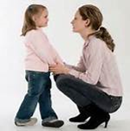
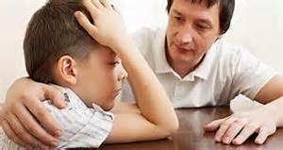
1. Deja de hacer lo que estas haciendo. 2. Agáchate a la altura de tu hijito(a). 3. Haz comentarios apropiados.
PADRES SINTONIZADOS

Slide 10
HOY ES EL PRIMER DIA DEL RESTO DE MI VIDA.

Slide 11
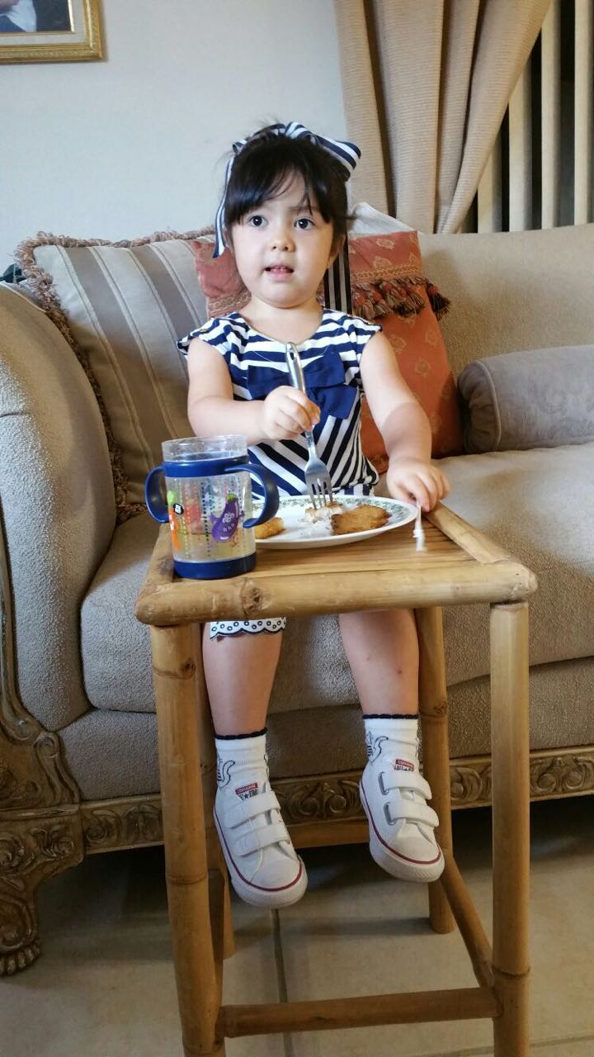
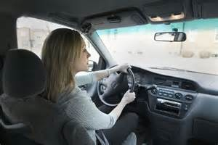
CONFIANZA

Slide 12
CONFIANZA Lección fundamental de la primera infancia. 1. Dile siempre a tu niño(a) la verdad. 2. Cumple tus promesas. 3. Se consecuente con lo que dices que harás. 4. Demuestra a tu niño un alto nivel de apoyo. 5. Comunícale a tu hijo que confías en él. 6. Enséñale a tu hijo cuando no creer

Slide 13
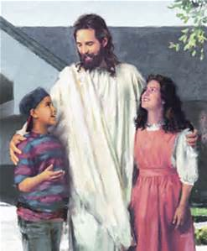
«Amo a Jehová, pues ha oído mi voz y mis súplicas; porque ha inclinado a mí su oído; por tanto, le invocaré en todos mis días» Salmo 116: 1,2

Slide 14
DISCIPLINA La OBEDIENCIA es nuestra muestra de amor. Control y Apoyo

Slide 15
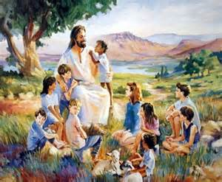
«Y en esto sabemos que le conocemos, si guardamos sus mandamientos…El que dice que permanece en él, debe andar como él anduvo» 1Juan 2:2-6

Slide 16
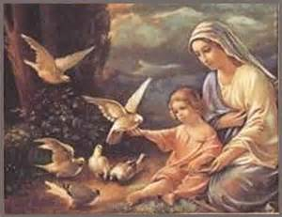
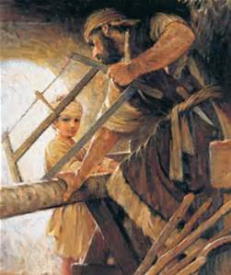
UN CRECIMIENTO COMO EL DE JESÚS

Slide 17
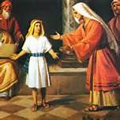
María…tenia la responsabilidad de alimentar su desarrollo espiritual; adaptaba sus lecciones a su mente de acuerdo a las etapas de su desarrollo. Cada niño se acerca a Dios de una manera diferente. El crecimiento espiritual de cada niño es único.

Slide 18
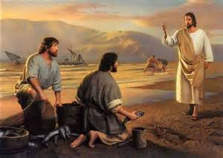

Slide 19
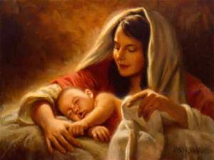
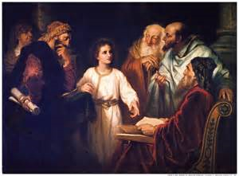
«Y Jesús crecía en sabiduría y en estatura, y en gracia para con Dios y los hombres» Lucas 2:52

Slide 20
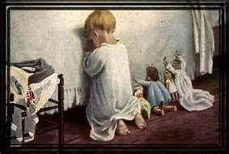
LA ESPIRITUALIDAD DURANTE LA NIÑEZ TEMPRANA.

Slide 21
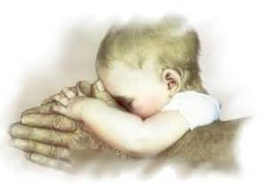
« De cierto os digo, que el que no reciba el reino de Dios como un niño, no entrará en él» Marcos 10:15

Slide 22
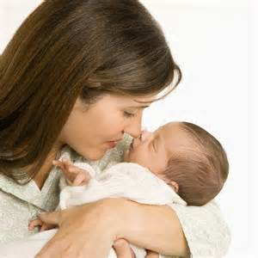
«Llevad vuestros hijos en oración a Jesús, pues él hizo posible que ellos aprendan la religión mientras aprenden a formular las palabras del idioma». El Hogar Adventista, pág. 289

Slide 23
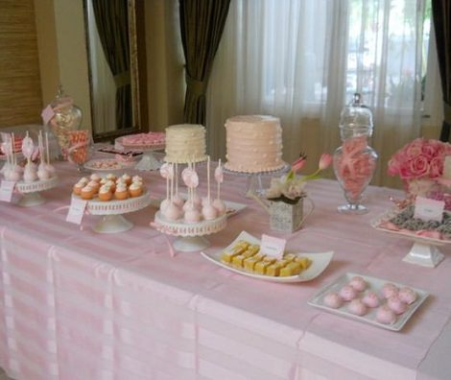
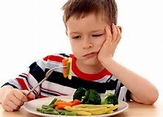
PATRONES DE VIDA HÁBITOS

Slide 24
SENTIMIENTOS Y ACTITUDES Experimentan la vida a través de las emociones. Se desarrolla en forma de actitudes. Aprenden la religión por lo que ven en la casa y en la iglesia.

Slide 25
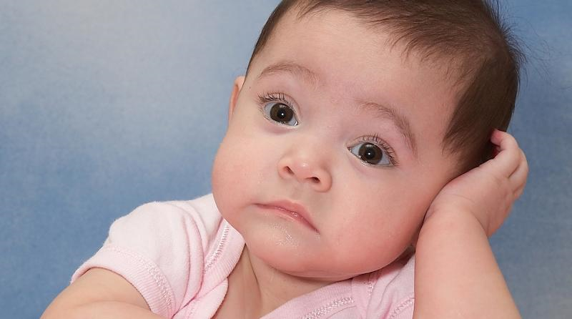
El culto familiar La escuela Sabática. Sensibilidad, leen el lenguaje corporal.

Slide 26
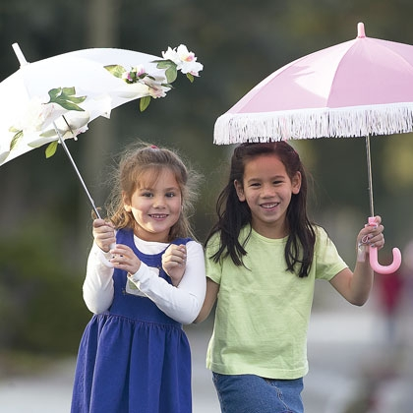
PROCESOS DEL PENSAMIENTO

Slide 29
ATENCIÓN ESCUCHAR FISIOLÓGICO EMOCIONAL

